Slide 1
系统性能优化
功能点优化

Slide 2
系统性能优化
SQL的执行与监控
服务层的集群与负载均衡
缓存组件策略与命中率
虚拟机JVM性能优化

Slide 3
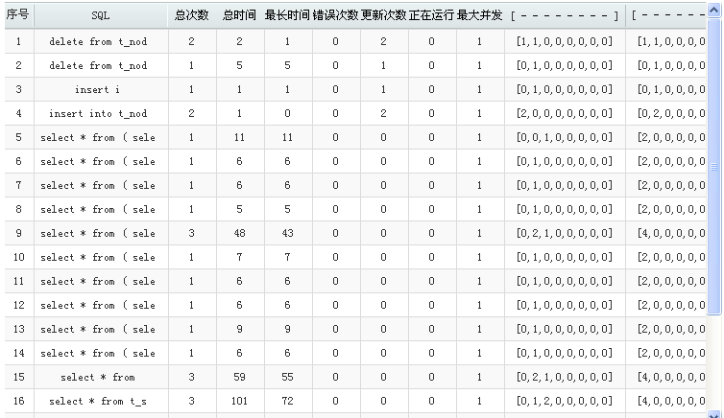
SQL的执行与监控
监控视图
辅助手段
执行次数较多的SQL，调整缓存组件策略
执行时间较长的SQL，进行数据库优化（比如建索引）

Slide 4
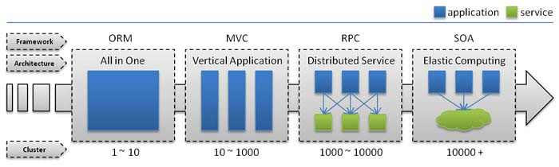
服务层的集群与负载均衡
优势
集群容错
Failover Cluster 失败自动切换服务器重试
FailFast Cluster 快速失败，失败立即报错（比如新增）
FailSave Cluster 失败安全，直接忽视（比如日志）
FailBack Cluster 失败自动恢复，自动重发（比如消息通知）
Forking Cluster 并行调用多个，成功一个及返回（比如高实时）
负载均衡
策略：随机调用、权重轮询、一致性Hash
多协议
hession、http、webservice、rmi、NIO
多注册中心
zookeeper、redis、multicast、memcache
多版本
<dubbo:service interface="com.foo.BarService" version="1.0.0" />
<dubbo:service interface="com.foo.BarService" version="2.0.0" />
读写分离
目标
连通性、健壮性、伸缩性、升级性
注册中心可动态增加机器部署实例，所有客户端将自动发现新的注册中心
服务提供者无状态，可动态增加机器部署实例，注册中心将推送新的服务提供者信息给消费者

Slide 5
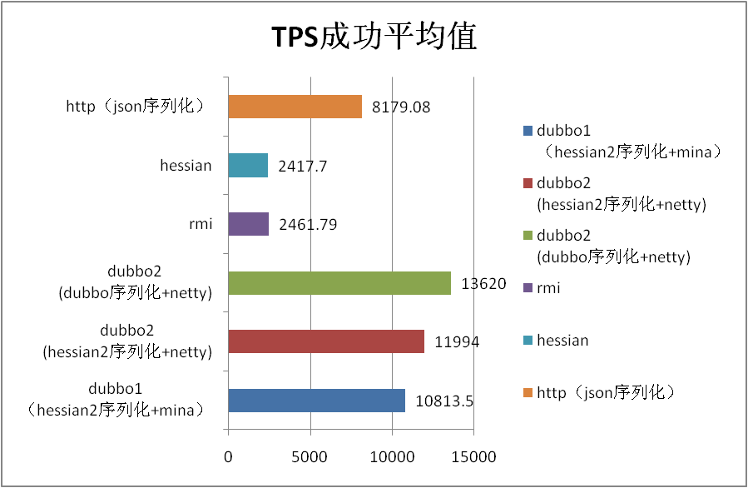
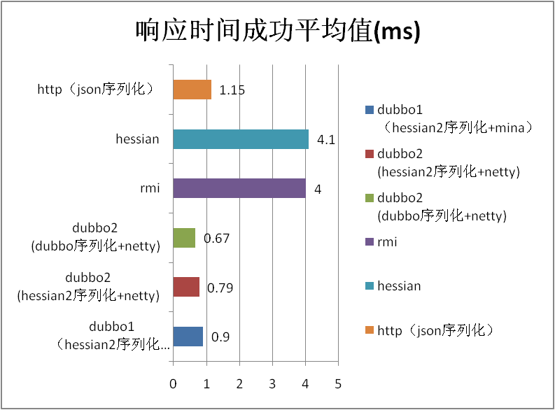
服务层的集群与负载均衡（pojo 场景）
Notes:
tps
每秒事务处理量 - 性能测试的术语介绍
TPS(Transaction Per Second)
每秒钟系统能够处理的交易或事务的数量。它是衡量系统处理能力的重要指标。TPS是LoadRunner中重要的性能参数指标。

Slide 6
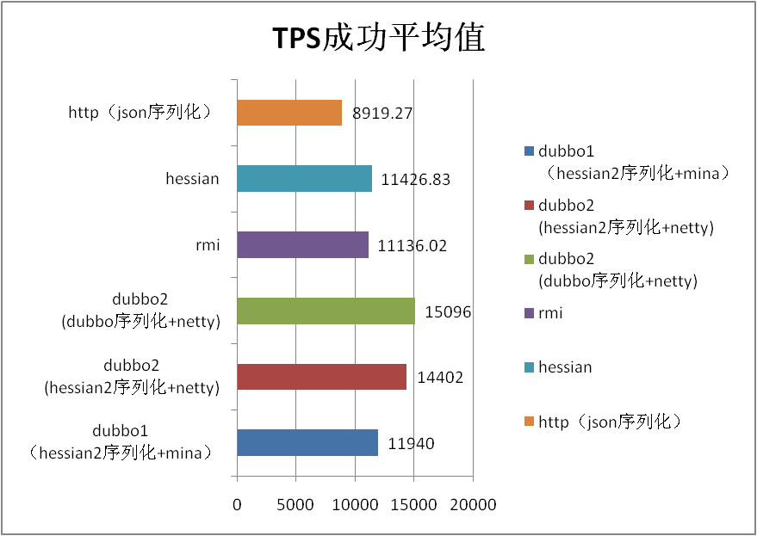
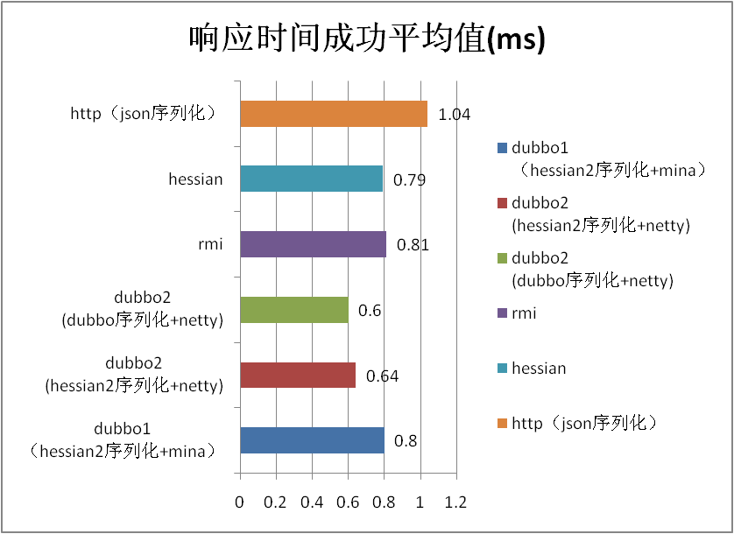
服务层的集群与负载均衡（1k string 场景）

Slide 7
缓存组件策略与命中率
目标
提高缓存命中率
包概念+缓存版本
通过缓存版本控制cacheKey,CacheKey = EntityCacheId + cacheVersion组成,当更新/新增entity时,增加该class对应的cacheVersion的版本值,这样该class涉及的所有查询方法的CacheKey的值都变化
更新后，不用将整个cache进行clear，提高命中效率
减少缓存容量
所有的List<Entity>或者Page<Entity>对象将转换为List<CacheKVP>或者Page<CacheKVP>对象(CacheKVP对象只包含classname和idValue)保存到缓存中
优势：缓存中只有一份Entity的实例，减少缓存容量，提高缓存性能；
劣势：查询时，需要将CacheKVP转换为Entity对象，需要进行缓存二次查询

Slide 8
虚拟机JVM性能优化（一）
优化目标
降低Full GC执行频率？
降低Full GC消耗时间？
降低Full GC所造成的应用暂停时间？
降低Minor GC执行频率？
降低Minor GC暂停时间？
实际测试
硬件环境：2U,4G内存,64位
Loadrunner:10并发，测试时间30min
注：由于测试条件的限制，如测试时间，硬件等等，该测试结果不具备任何代表性，只能作为参考

Slide 9
虚拟机JVM性能优化（二）
 | 128（85） | 192（76） | 256（66） | 320（54） | 384（40） | 448（22）
1 | 10431 136.203s 6 256.189ms | 4643 105.739s 17 3.111s | 7893 133.238s 6 388.682ms | 4163 113.714 s 10 502.330ms | 3512 100.891s 14 708.299 ms | 3043 87.567s 40 2.243s
2 | 6839 156.028 4 264.366ms | 4692 126.217s 6 302.589ms | 3430 101.918 4 253.345ms | 2323 83.415 8 562.976ms | 2406 79.278 8 514.307 | 2026 67.972 22 1.283s
3 | 5686 148.006s 4 384.861ms | 3763 120.055s 4 274.276ms | 2925 92.324s 4 257.069ms | 2365 77.683s 4 197.239ms | 1936 65.411s 6 367.790ms | 1756 59.017s 18 1.321s
4 | 4962 131.984 4 1.204
7 |  | 3083 82.288s 6 378.982ms
8 |  | 3066 75.763s 6 375.754ms | 2130 69.206s 8 640.647ms | 1643 61.894 8 610.666 | 1450 55.892 12 915.672

Slide 10
虚拟机JVM性能优化（三）
-server -Xmx1024M -Xms1024M -Xss256K -XX:PermSize=128M -XX:MaxPermSize=128M -Xmn256M -XX:SurvivorRatio=8 -XX:CMSInitiatingOccupancyFraction=65 -XX:MaxTenuringThreshold=15 -XX:+DisableExplicitGC -XX:+UseConcMarkSweepGC -XX:+UseParNewGC -XX:+CMSParallelRemarkEnabled -XX:+UseCMSCompactAtFullCollection -XX:CMSFullGCsBeforeCompaction=0 -XX:+CMSClassUnloadingEnabled -XX:LargePageSizeInBytes=128M -XX:+UseFastAccessorMethods -XX:+UseCMSInitiatingOccupancyOnly -XX:SoftRefLRUPolicyMSPerMB=0 -XX:+UseCompressedOops

Slide 11
功能点优化
通信-中间件ICE
多数据源并发下载

Slide 12
通信-中间件ICE
介绍
高性能的中间件，可以实现电信级的解决方案。
支持分布式的部署管理，消息中间件，以及网格计算
目的
跨语言通信（C与Java）
高性能
效果
Javascript调用Com的通用ICE接口，经过测试数据如下
数据(k) 50 250 500 750 1000 1500 2000 3000 4000 耗时(ms)16 47 78 94 141 218 281 375 688

Slide 13
多数据源并发下载
目的
当远程计算任务存在多个任务文件时，并发下载任务文件，节省下载时间
效果
基于CountDownLatch处理实现多文件并发下载，当多文件并发下载时，主程序等待；当所有文件下载完毕后，主程序进入下一步操作；相对于顺序下载，任务文件下载时间能节省(n-1)/n。
并发程序控制CountDownLatch原理具体参考JDK

